Slide 1
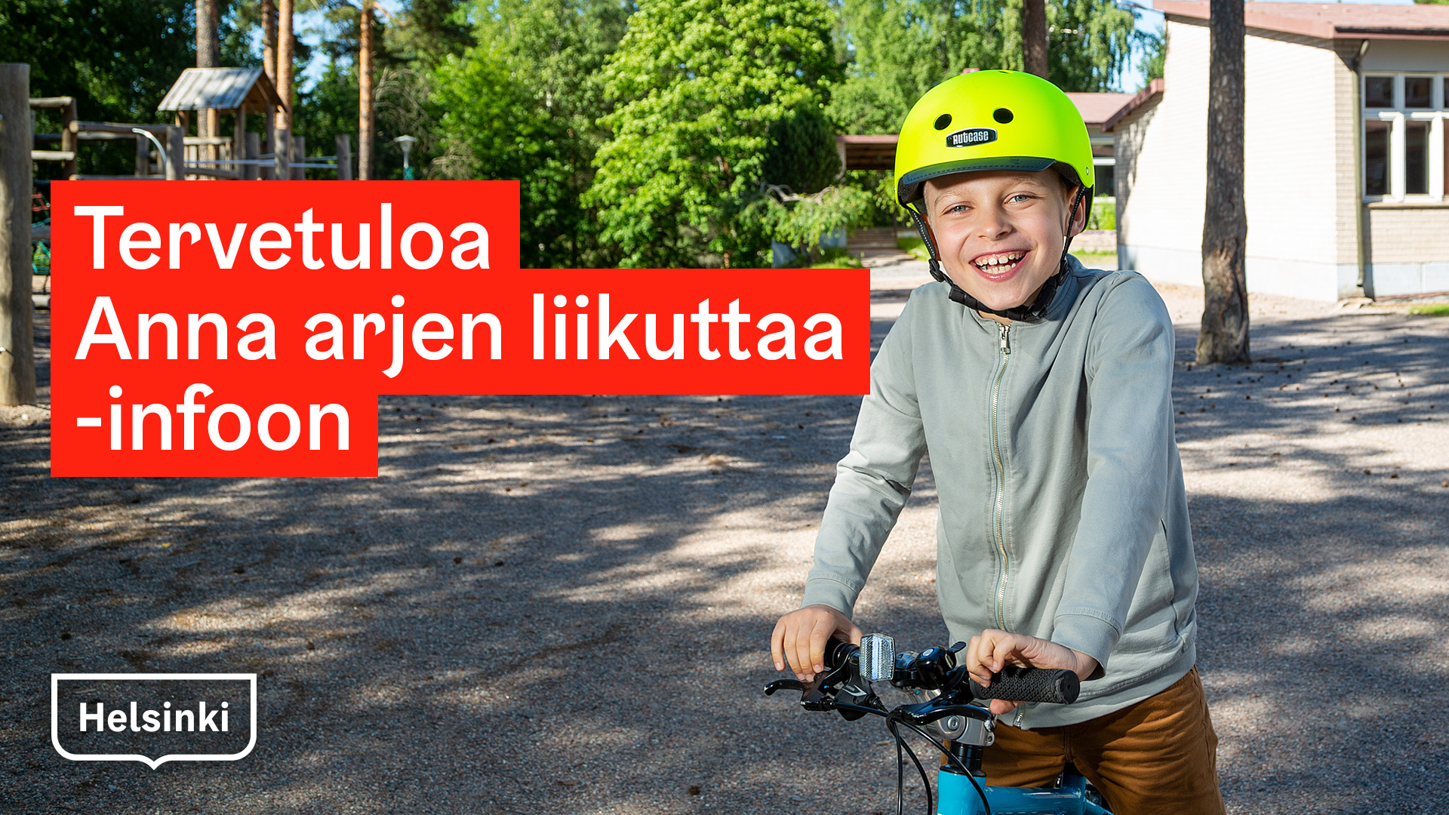
Notes:
TAVOITE: Huoltajat kokevat olonsa tervetulleiksi puhumaan koululaisten liikkumisesta.
TOIMINTA: Koululaisten liikkumiseen kiinnitetään Helsingissä erityisen paljon huomiota. Tilaisuuden jälkeen kaikkien huoltajien on mahdollista saada Anna arjen liikuttaa –esite, joka löytyy sähköisesti Opehuoneesta. Painettua esitettä voi tilata osoitteesta (elisa.kaaja@hel.fi). Infon on tarkoitus olla keskusteleva – kaikki mielipiteet saa esittää rohkeasti.

Slide 2
INFODIOJEN KÄYTTÖ
TAVOITE: Diasarjan ja sitä tukevan materiaalin tavoite on auttaa huoltajia
oivaltamaan, että liikunnan ja harrastusten lisäksi tarvitaan päivittäin liikkumista
arvostamaan arjessa tapahtuvaa liikkumista
mahdollistamaan lapsen liikkumisen arjessa omalla esimerkillä ja kannustuksella
Diasarjassa käsitellään peruskoululaisten liikkumista.
Diasarja on koottu tutkijoiden, kaupungin työntekijöiden ja Helsingin liikkumisohjelman toimesta.
Diasarja on suunniteltu käytettäväksi peruskoulujen vanhempainilloissa ja muissa mahdollisissa koulun tilaisuuksissa.
Dioja voi vapaasti muokata tilaisuuden ja oman tarpeen mukaisesti
Vanhempainilloissa koulun edustaja esittelee diat.
Infon on tarkoitus olla luonteeltaan keskusteleva.
Diojen tavoitteet, toimintaohjeet ja apukysymykset löytyvät diojen muistiinpano-osioista.
Aikaa diasarjan läpikäymiseen kuluu keskusteluista riippuen noin 30 minuuttia.
Otamme mielellämme vastaan mahdollisia lisäkysymyksiä ja toiveita: minna.paajanen@hel.fi; elisa.kaaja@hel.fi.

Slide 3

Anna arjen liikuttaa -infon rakenne
Yhteenveto liikkumisesta
Mistä riittävä liikkuminen koostuu?
Paljonko lapsemme liikkuvat?
Tyypilliset myytit liikkumisesta
Mitä hyötyjä liikkumisesta saa?
Miten voi kannustaa liikkumiseen?
Keskustelua liikkumisesta
www.helsinkiliikkuu.fi
Notes:
TAVOITE: Vanhempainillan huoltajat ymmärtävät Anna arjen liikuttaa –infon rakenteen ja sisällön.
TOIMINTA: infon vetäjä esittelee dian
Anna arjen liikuttaa –kampanja ja tämä info on osa Helsingin kaupungin liikkumisohjelmaa, jonka tavoitteena on kannustaa kaupunkilaiset liikkumaan enemmän ja istumaan vähemmän. Tilaisuuden on tarkoitus olla keskusteleva. Tänään tullaan käsittelemään mm. seuraavia kokonaisuuksia
Lasten liikkumisen määrää
Liikkumisen määritelmää
Liikkumisen hyötyjä
Liikkumiseen kannustamista ja tukemista
Tarkemmat kysymykset voi ohjata suoraan Helsingin liikkumisohjelman henkilökunnalle Elisa Kaajalle (elisa.kaaja@hel.fi) tai Minna Paajaselle (minna.paajanen@hel.fi)

Slide 4
1. Yhteenveto liikkumisesta
Arjen aktiivisuus on vähentynyt, myös lapsilla. Aiemmilla sukupolvilla liikkuminen oli ”pakollinen” osa elämää. Nyt näin ei ole ja seuraukset alkavat näkyä.
Koululaiset istuvat päivästään jopa 10 tuntia.
Koululaisen tulee liikkua vähintään tunti reippaasti joka päivä. Näin ollen liikkumista ei voi jättää ainoastaan ohjattujen treenien varaan. Liikkumista kertyy yllättävän paljon pitkin päivää, jos arkirutiinit ovat aktiivisia.
Liikkuminen vähenee iän myötä. 9.-luokkalaisista enää joka kymmenes täyttää liikkumisen suositukset.
Aikuinen on esimerkki ja tärkein lapsen liikkeen mahdollistaja. Kannusta, vahvista onnistumisia, kokeile yhdessä ja näytä liikkumisessa esimerkkiä pienin askelin.
Liikkuminen ei ole jotain ylimääräistä, extra-työtä, vaan ajattelutapa ja rutiini osana arkea.
www.helsinkiliikkuu.fi
Notes:
TAVOITE: Huoltajat näkevät yhdellä dialla keskeiset liikkumiseen liittyvät haasteet ja ratkaisut tilanteen muuttamiseksi.
TOIMINTA: Käydään kohdat keskustellen läpi ja sen jälkeen pohditaan seuraavan dian kysymyksiä itsenäisesti ja ryhmässä.
APUKYSYMYKSET: Miten oma lapsuutesi liikkuminen eroaa lapsesi liikkumisesta? Oletteko miettineet arjen liikkumista perheen kanssa? Mitä teidän perhe jo tekee arjen aktivoimiseksi?

Slide 5
2. Mistä riittävä liikkuminen koostuu?
= Reipasta ja rasittavaa liikkumista vähintään tunti päivässä
Kaikille 7−17-vuotiaille suositellaan monipuolista, reipasta ja rasittavaa
liikkumista vähintään 60 minuuttia päivässä yksilölle sopivalla tavalla, ikä
huomioiden.
Runsasta ja pitkäkestoista paikallaanoloa tulisi välttää.
Mitä reippaampaa ja säännöllisempää liikkuminen on, sitä enemmän hyviä vaikutuksia syntyy. Liikkumisen voi aloittaa vähitellen, vaikka vartin päivässä
.
www.helsinkiliikkuu.fi
Notes:
TAVOITE: Huoltajat tulevat tietoisiksi lasten ja nuorten liikkumissuosituksista. He ymmärtävät, että liikkumisen tulisi olla säännöllistä ja sitä tulisi kertyä joka päivä.
TOIMINTA: Johdatteleva kysymyksenä dian otsikko + animoituna suosituksien esittely + mahdollinen keskustelu
Diassa esitetään 7–17-vuotiaiden liikkumissuositukset, jotka uudistettiin keväällä 2021
Kaikille 7−17-vuotiaille suositellaan monipuolista, reipasta ja rasittavaa
liikkumista vähintään 60 minuuttia päivässä yksilölle sopivalla tavalla, ikä
huomioiden.
MUISTISÄÄNTÖ: Reipasta ja rasittavaa liikkumista vähintään tunti päivässä
Runsasta ja pitkäkestoista paikallaanoloa tulisi välttää.
Tärkeää liikkumisessa on säännöllisyys. Sen ei kuuluisi olla jotain ylimääräistä, extra-työtä, vaan ajattelutapa ja rutiini osana arkea. Arjen liikkumisella saa huomaamatta kerättyä liikettä. Liikkuminen ei ole pelkkää liikuntaa tai urheilua!
Liikkumissuositus-julkaisu suomeksi: http://urn.fi/URN:ISBN:978-952-263-853-3
Liikkumissuosituksiin liittyvät koulutus- ja viestintämateriaalit: https://ukkinstituutti.fi/liikkuminen/liikkumisen-suositukset/lasten-ja-nuorten-liikkumissuositus/

Slide 6
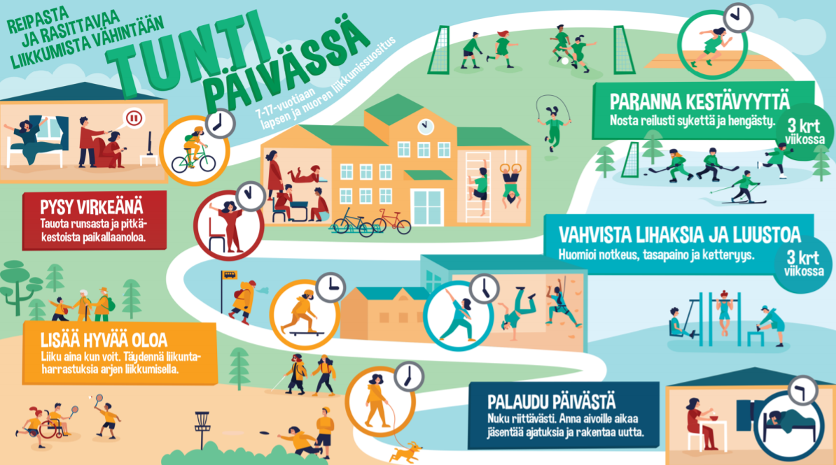
Notes:
Kuvassa on esitetty visuaalisesti 7-17-vuotiaiden keväällä 2021 päivitetyt liikkumisen suositukset.
Lisätietoa suosituksista https://ukkinstituutti.fi/liikkuminen/liikkumisen-suositukset/lasten-ja-nuorten-liikkumissuositus/.

Slide 7
Mistä päivittäinen liike voi koostua?
LIIKKUMINEN
Koiran ulkoilutus
Koulumatkat kävellen tai pyörällä
Ohjattu TAI omatoiminen liikunta-harrastus
Arkiliikkuminen (esim. portaat)
Pelailu kavereiden tai perheen kanssa
Välituntipelailut
Taukoliikunta oppitunneilla
Matkat harrastuksiin aktiivisesti
Liikuntatunnit
www.helsinkiliikkuu.fi
Notes:
TAVOITE: Huoltajat ymmärtävät omakohtaisen pohdinnan kautta, mistä kaikesta päivittäinen liike voi omalla lapsella kertyä. Huoltajat ymmärtävät, että ohjattu liikunta on vain yksi keino monista saavuttaa terveyden kannalta riittävä liikkumisen määrä.
TOIMINTA: infon vetäjä esittelee dian + itsenäinen pohdinta + keskustelu
Koko Anna arjen liikuttaa –ajatuksen ydin on se, että päivittäinen tunnin liikkuminen täytyy monista eri lähteistä, kuten kuvasta näkyy. Osallistujat voivat hetken miettiä omakohtaisesti, että mitä kaikkea liikunnallista oma lapsi jo tekee arjessaan. Tämän jälkeen päivän liikkumislähteistä voi keskustella ryhmässä.
Mitä reippaampaa ja säännöllisempää liikkuminen on, sitä enemmän hyviä vaikutuksia syntyy. Liikkumisen voi aloittaa vähitellen, vaikka vartin päivässä. Tärkeintä on säännöllisyys ja liikkumisen ottaminen arjen rutiineiksi.
APUKYSYMYKSET: Mistä liikkumisen muodosta teillä nautitaan eniten? Missä on haasteita? Onko muilla näihin liikkumishaasteisiin ratkaisuita?

Slide 8
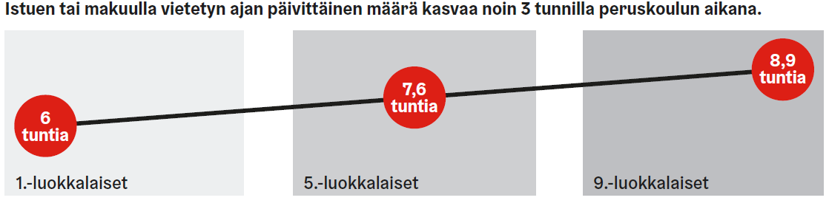
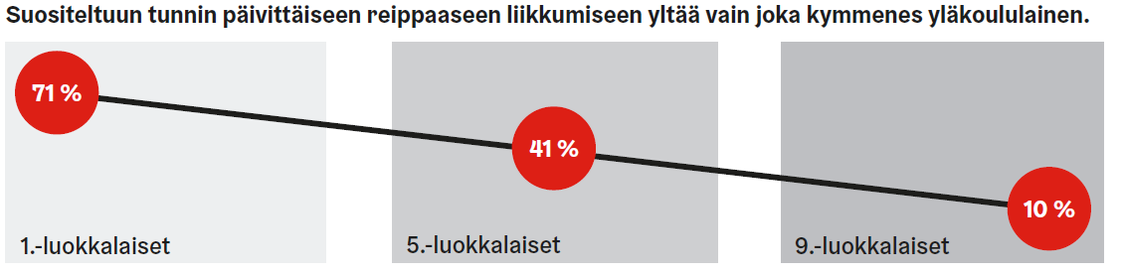
3. Paljonko lapsemme liikkuvat…
Lähteet mm.: Lasten ja nuorten liikuntakäyttäytyminen Suomessa –tutkimus 2018; Lasten ja nuorten liikuntatuloskortti 2018
Notes:
TAVOITE: Huoltajat hahmottavat, miten lasten liikkumiskäyttäytyminen muuttuu peruskoulun aikana. Usein huoltajat eivät ole tietoisia lasten liikkumisen määrästä tai sen suunnasta. Kuvien tavoite on herättää huoltajia pohtimaan oman lapsensa liikkumisen määrää.
TOIMINTA: kysymys + infon vetäjä esittelee dian + kysyy mahdollisia kommentteja
Kuten näissä kuvissa näemme, liikkuminen vähenee iän myötä. Lapset liikkuvat eniten ja istuvat vähiten aloittaessaan koulun. Tilanne kääntyy täysin peruskoulun aikana. 9.-luokkalaisista enää joka kymmenes täyttää liikkumisen suositukset.
Erot liikkumisaktiivisuudessa ovat suuria. Pieni osa koululaisista liikkuu yli 24 000 askelta päivässä. Valtaosalla askelmäärä jää paljon vähäisemmäksi, osalla se on jopa reilusti alle 3 000.
Tavat liikkua ovat hyvin erilaisia. Osa koululaisista haluaa liikkua yhdessä muiden kanssa, osa mieluiten yksin. Toiset pyöräilevät ja kulkevat arkimatkat kävellen. Osalle pallo tai kaverit ovat syy liikkeelle lähtöön. Yhtä oikeaa tapaa liikkua ei ole. Jokainen liikkuu itselleen sopivalla tavalla.
APUKYSYMYKSET: Oletteko aikaisemmin törmänneet tietoon lasten ja nuorten liikkumisen määrästä? Missä ja millaisiin tuloksiin? Millaisia tunteita tulokset herättävät?

Slide 9
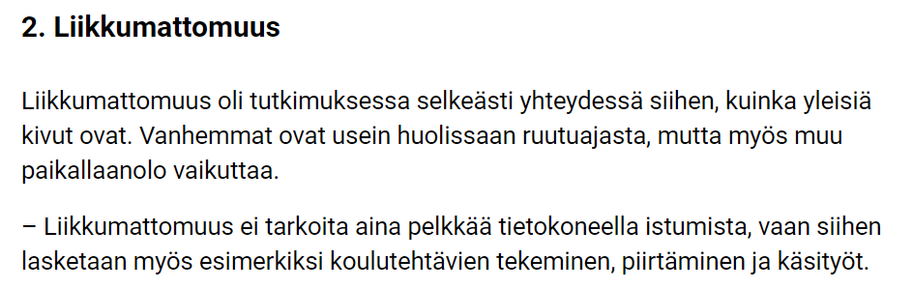
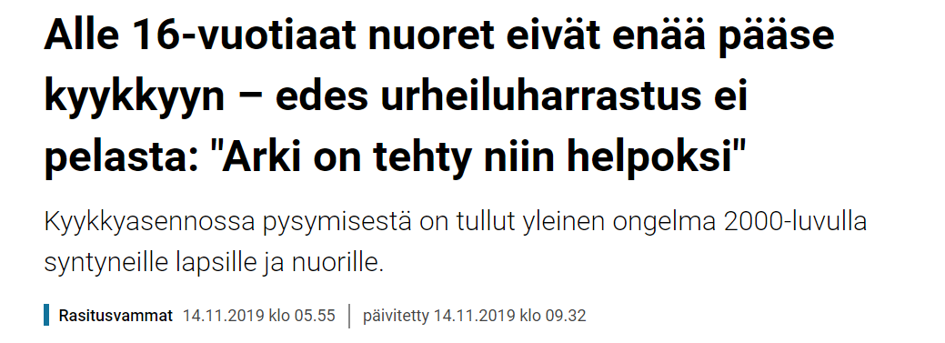
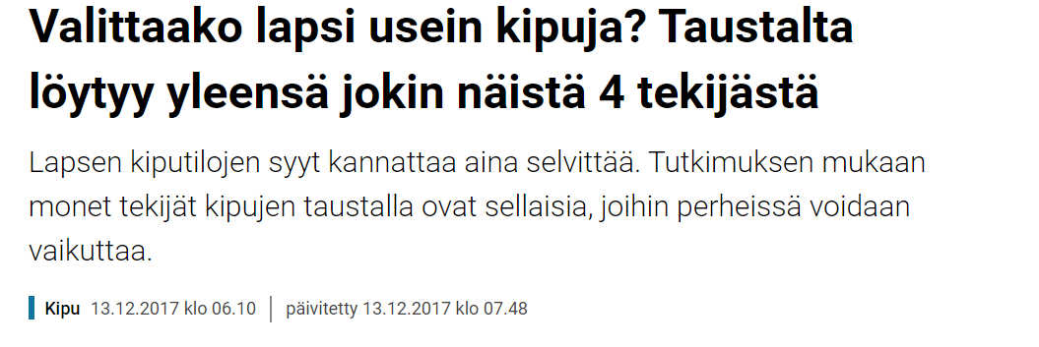
… ja mitä liikkumisen puutteesta seuraa
Notes:
TAVOITE: Huoltajat näkevät, että arjen liikkumattomuudella on haitallisia vaikutuksia kokonaisvaltaisesti lasten hyvinvointiin.
TOIMINTA: Kuten näistä Helsingin sanomien ja Ylen uutisistakin huomaa, liikkumattomuus on vakava ongelma nyky-yhteiskunnassa. Tämän vuoksi asiasta puhutaan ja kaupunki panostaa liikkumattomuuden ehkäisyyn aina vauvasta vaariin.

Slide 10

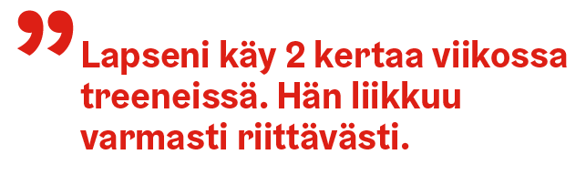
4. Tyypilliset myytit liikkumisesta
Kaikkien ei tarvitse harrastaa liikuntaa. Päivittäinen liike on kuitenkin kehollemme välttämätöntä, joten kannattaa pohtia ratkaisua arkirutiinien kautta.
Kaksi ohjattua liikuntatuntia viikossa kattaa suosituksista vain murto-osan. Reippaasti tulisi liikkua 7 tuntia viikossa.
Kyse on pienistä arjen valinnoista – esimerkiksi pyörä on kaupungissa nopein tapa liikkua alle 5 kilometrin matkoja. Portaiden käyttäminen on puolestaan hölkän veroista liikuntaa.
Ohjattu liikunta on tärkeää ja mahdollistaa lapselle uusien taitojen oppimisen sekä mielekkään tekemisen. Siitä huolimatta arjessa kertyvä, päivittäinen liike on välttämätöntä.
Notes:
TAVOITE: Huoltajat ymmärtävät, että pelkkä ohjattu liikuntaharrastus ei riitä takaamaan lapselle riittävää määrää liikettä. Huoltajat ymmärtävät, että pienillä arjen liikkumisteoilla on merkitystä, ei pelkästään liikunnalla.
TOIMINTA: infon vetäjä esittelee dian
Diassa näkyy yleisesti esiintynyt ajatus siitä, että jos lapsi käy kaksi kertaa viikossa esimerkiksi ohjatussa liikunnassa, niin hän liikkuu riittävästi. Tämä käsitys ei ole ihme. Vaikka noin 80 prosenttia koululaisista harrastaa viikoittain liikuntaa, vain noin 30 prosenttia koululaisista liikkuu riittävästi. Liikunnan harrastaminen ei siis tarkoita automaattisesti riittävää liikkumista.
Tarvitsemme lisää fyysisesti aktiivisia arkihetkiä, sillä liikkuminen on kadonnut arjestamme ja arki kuluu pitkälti paikallaan. Ohjattu liikunta on tärkeää ja mahdollistaa lapselle uusien taitojen oppimisen sekä mielekkään tekemisen kavereiden kanssa turvallisessa ympäristössä. Ohjattu liikunta ei kuitenkaan yksin riitä, sillä kaksi treeniä viikossa tuottaa vain noin 10–15 % koko viikon liikkumisen minimisuosituksesta. Siksi arjessa kertyvä liike on tärkeää.
APUKYSYMYS: Millaisia ajatuksia teille huoltajille herää tästä tiedosta?

Slide 11
5. Miten sinun lapsesi hyötyy liikkumisesta?
Virkeys lisääntyy
Parempi keskittymiskyky
Muistaminen ja oppimisen edellytykset paranevat
Lihaskunto ja tuki-ja liikunta-elimet kehittyvät
Elimistö pysyy terveenä
Niska-hartia-ja selkäkivut vähenevät
Mieliala paranee
Vuorovaikutustaidot kehittyvät
Se on hauskaa
Yhdessä olo perheen kanssa
Uusien taitojen oppiminen
Joku muu, mikä?
”Ihan sama, mistä syystä liikut – kunhan liikut”
www.helsinkiliikkuu.fi
Notes:
TAVOITE: huoltajat miettivät, keskustelevat ja sisäistävät muiden kommenteista itselleen merkitykselliset syyt lasten liikkumiseen, mikä tukee käyttäytymisen muutoksessa eli liikkumisen lisäämisessä.
TOIMINTA: infon vetäjä esittelee dian + keskustelu
Tähän mennessä on puhuttu jo siitä, kuinka paljon lapset liikkuvat ja siitä, mitä kaikkea liikkuminen pitää sisällään.
Nyt tarkoitus olisi puhua hetki liikkumisen hyödyistä. Tässä diassa on tutkimusten mukaan liikkumisesta seuraavia hyötyjä ja syitä lasten liikkumiselle. Osallistujia pyydetään miettimään hetki ja valitsemaan omasta mielestään yksi tai kaksi tärkeimpää syytä lasten liikkumiselle. On hyvä korostaa, että syitä ei ole tarvetta laittaa tärkeysjärjestykseen – me kaikki liikumme eri syistä. Tärkeintä on, että liikkuu ja löytää edes yhden itselle mielekkään syyn.
APUKYSYMYS: Oletteko keskustelleet liikkumisen hyödyistä lasten kanssa? Miten ja missä yhteyksissä liikkumisen hyödyistä voisi keskustella lasten kanssa?

Slide 12
6. Miten voin kannustaa liikkumiseen?
Jo vartin koulu-
matkasta kertyy
kaksi ja puoli tuntia
liikkumista
viikossa.
vahvistamalla lapsen onnistumisia
kokeilemalla uusia liikkumismuotoja yhdessä
olemalla itse esimerkki
tutustumalla Helsingin monipuolisiin liikkumismahdollisuuksiin niin arjessa kuin vapaa-ajallakin. Kaupungin tarjonta on koottu yhteen osoitteeseen, www.helsinkiliikkuu.fi
Pitämällä hauskaa liikkumisen parissa!
Notes:
TAVOITE: Huoltajat ymmärtävät heidän roolinsa ja merkityksensä liikkumiseen mahdollistajina. Tämänkin dian tavoite on saada huoltajat mieltämään liikkuminen liikuntaa laajemmin. Pienikin liike on plussaa.
TOIMINTA: infon vetäjä esittelee dian + keskustelu
Aikuinen on lapselle esimerkki ja tärkein liikkumisen mahdollistaja. Sekä sanaton että sanallinen viestintä pieniin liikettä lisääviin tekoihin on tärkeää. Lasten kanssa voi keskustella ja heitä voi kannustaa sekä kehua pienistäkin kokeiluista. Liikkuva lapsuus ennustaa aktiivista elämäntapaa myös myöhemmin elämässä. Palautteen ja kannustuksen on hyvä olla positiivista, ei pakottavaa. Näin lapsen motivaatiota on mahdollista tukea kaikista parhaiten. Pienikin kannustava ele voi mahdollistaa lapsen liikkuvaisen tavan.
APUKYSYMYS: Millaisilla keinoilla te olette yhdessä liikkuneet tai lisänneet liikettänne?

Slide 13
Mikä meidän perhettä arjessa liikuttaa? Mitä teemme jo?
Mitä voisimme tehdä, jotta päivämme olisivat aktiivisempia?
7. YDINASIOISTA KESKUSTELU
www.helsinkiliikkuu.fi
Notes:
TAVOITE: Huoltajat saavat keskustelun tai itsenäisen pohdinnan kautta ajatuksen siitä, miten heidän perheessään nyt liikutaan ja mitä pientä voisi tehdä, jotta päivistä tulisi vielä nykyistä aktiivisempia. Huoltajat tulevat tietoisiksi, että on olemassa helsinkiliikkuu.fi-sivut, josta voi käydä etsimässä kaupungin tarjoamia liikkumismahdollisuuksia ala- ja yläkouluikäisille.
TOIMINTA: Kysymysten itsenäinen pohdinta/kirjaaminen + keskustelu + apukysymykset
Huoltajille esitetään ensin kysymys perheen nykyisestä liikkumisesta. Heidän ajatteluaan herätetään siihen suuntaan, että me kaikki teemme jo jotain. Tämä vahvistaa pystyvyyden tunnetta ja sitä kautta motivaatiota. Kun nykytilasta on keskusteltu lyhyesti, niin esitetään toinen kysymys, jolla ajatuksia suunnataan siihen, että kukin perhe keksisi jotain, mitä he voisivat tehdä päiviensä aktivoimiseksi.
APUKYSYMYKSET: Mitä kaikkea teidän mielestä liikkuminen pitää sisällään? Oletteko pohtineet lastenne liikkumisen määrää aikaisemmin?

Slide 14
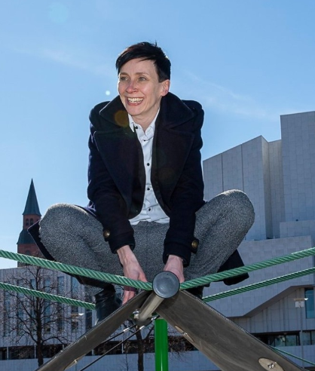
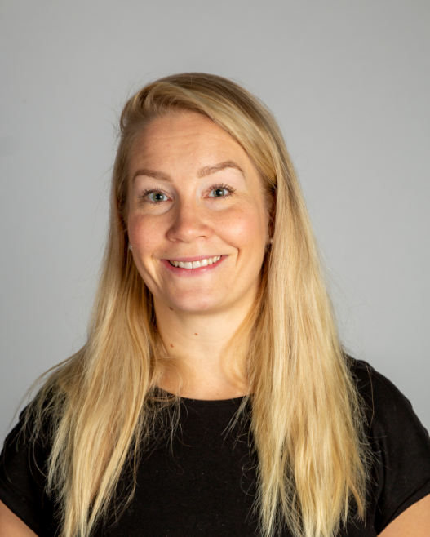
KIITOS!
Lisätietoa antavat ja kysymyksiin mielellään vastaavat:
Minna Paajanen (minna.paajanen@hel.fi) Elisa Kaaja (elisa.kaaja@hel.fi)
Projektipäällikkö projektikoordinaattori
Helsingin liikkumisohjelma Helsingin liikkumisohjelma

